Slide 1

大阪・関西万博を契機とした「未来社会」の実現に向けて
（大阪版万博アクションプラン振り返り）
【概要版】
大阪府・大阪市
２０２６年２月

Slide 2
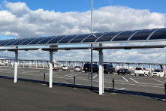
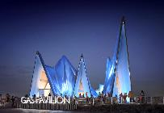
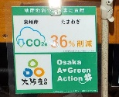
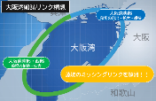
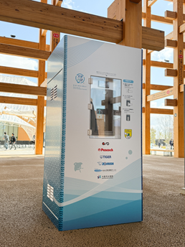
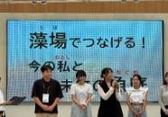
３ 環境
大阪版万博アクションプラン振り返り【概要版】抜粋
≪未来社会の姿≫ 万博を契機とした脱炭素社会の実現
◆ 最先端技術の開発・実用化
◆事業者や府民の行動変容
◆大阪ブルー・オーシャン・ビジョン
◆大阪湾MOBAリンク構想
【万博時の到達点】 最先端技術（ペロブスカイト太陽電池、水素等、CO₂分離・回収、メタネーションの実証・活用、走行中給電等）の実証・活用 等
① カーボンニュートラル（最先端技術の開発・実用化）
② カーボンニュートラル（事業者や府民の行動変容）
【取組・成果】
○ペロブスカイト太陽電池
・万博会場での「ペロブスカイト太陽電池」の実証を実施
・ベイエリアにおいて量産拠点の整備を表明
○水素等
・万博会場で水素のサプライチェーンモデルを実装
・ベイエリアでの水素・アンモニアサプライチェーン構築を検討
・グリーン水素とCO₂からe-メタンを製造・利用するメタネーション実証を実施
【取組・成果】
○事業者向け
・脱炭素経営宣言制度を通じた脱炭素化の促進（約10,500事業者が宣言（令和７年１０月１３日時点））
・４８事業者がＣＯ₂削減分をクレジット化し万博協会に寄付（予定含む）
（クレジット創出量:411ｔ‐ＣＯ₂（令和７年3月末時点））
・ESG投融資促進に向け産官金の意見交換の場を新設
○府民向け
・脱炭素行動やCO₂削減量の見える化を実施
・民間事業者等と連携し新たなCFP表示を開始
（19事業者参画、CFP表示商品数１７０製品（令和７年１０月１３日時点） ）
バスシェルターへの
ペロブスカイト太陽電池の設置
提供：積水化学工業株式会社
ガスパビリオン外装膜への
放射冷却素材の使用
提供：日本ガス協会
大阪版CFPの表示例
脱炭素経営宣言チラシ
【万博後のめざす姿】 「万博で活用した最先端技術の研究開発・実用化」
【万博後のめざす姿】 「大阪の脱炭素経営を世界のモデルに」
「脱炭素行動の定着」
【今後の取組の方向性】
▶最先端技術の研究開発・実装化の加速
・先進カーボンニュートラル技術のビジネス化・産業化の推進
（「CNビジネスベース」によるビジネス化支援、ベイエリアにおける産業集積拠点の形成）
・脱炭素化の促進に向けた需要創出
（カーボンニュートラル技術の先導的社会実装及び活用の促進）
【今後の取組の方向性】
・府内中小事業者のSBT認定取得促進、クレジット制度の活用やサプライチェーン全体での
排出削減の推進
・ESG融資制度の構築・運用による脱炭素経営支援の強化
・府民の行動変容の促進、観光分野におけるCO₂排出量の見える化
③ 大阪ブルー・オーシャン・ビジョン
④ 大阪湾MOBAリンク構想
【取組・成果】
○プラスチックごみ削減に向けた意識醸成・取組拡大
・マイボトルの利用促進
（マイボトルスポット5,536か所(令和８年1月末時点) 、万博会場内に給水機59台設置）
・「Osakaほかさんマップ」でマイボトル・マイ容器利用可能店舗を情報発信
・オール大阪でごみ削減推進（ごみゼロアクション：約21万人参加（令和7年11月末時点））
・バイオプラスチック製品の開発・ビジネス化支援
【取組・成果】
○官民連携モデルを確立し、大阪湾全域での藻場創出等拡大
・兵庫県と大阪湾ブルーカーボン生態系アライアンス（MOBA）を設立（令和６年１月）
・万博会場周辺海域に約1,000㎡の藻場を創出
・適地調査結果・創出手法を公開し企業参入の課題解決に貢献
大阪湾MOBAリンク構想
万博会場での給水機設置
万博でのイベントの様子
「おおさかブルーカーボン宣言」の決定
【万博後のめざす姿】 「大阪湾に流入するプラごみ半減」
「既存のプラスチック製品製造からの業種転換の拡大」
【万博後のめざす姿】 「大阪湾MOBAリンク構想の実現」
【今後の取組の方向性】
▶大阪ブルー・オーシャン・ビジョンの目標達成に向けた取組の加速
・全国豊かな海づくり大会を通じた水産資源の保護・管理と海・河川等の環境保全
・マイボトル携帯の普及啓発等
・プラスチックごみの回収や発生源対策の推進
【今後の取組の方向性】
▶ブルーカーボンの推進
・大阪湾MOBAリンク構想の拠点藻場創出等を加速化
・万博会場周辺海域藻場の維持管理・モニタリングで藻場生態系を持続的に拡大、
CO₂吸収量でJブルークレジットを取得し藻場保全・拡大の資金源に

